Slide 1



한국정보통신학회 제59회 춘계종합학술대회
Notes:
안녕하십니까
2026년도 한국정보통신학회 춘계종합학술대회의 발표를 맡은 강신혁입니다.
저희 팀이 연구 기획 및 개발한 프로젝트는 1인 가구를 위한 골든타임 확보 및 안전망 구축 플랫폼인 라이프라인입니다.
최근 급격히 증가하는 고독사 문제를 기술적으로 어떻게 해결하고자 했는지, 지금부터 저희의 연구와 개발 성과를 말씀드리도록 하겠습니다.

Slide 2
























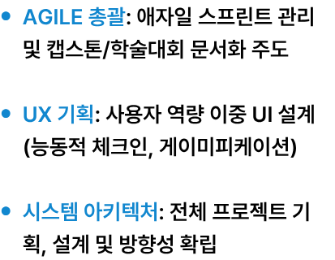
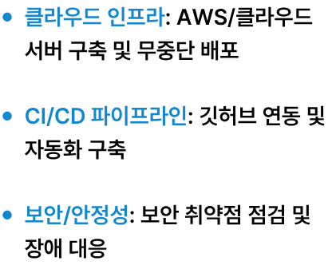
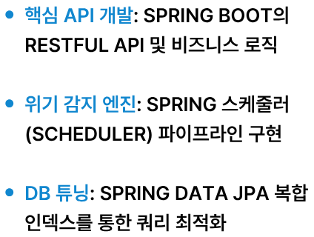
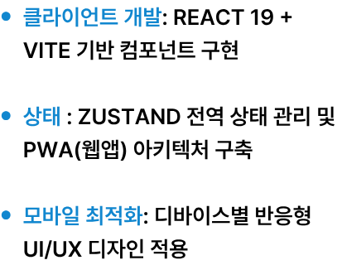

Notes:
본격적인 발표에 앞서 저희 팀의 역할 분담을 간략히 소개해드리도록 하겠습니다.
팀장인 저는 PM으로서 Agile Sprint를 총괄하며 전반적인 UX 기획과 시스템 아키텍처 설계를 맡았습니다.
다음으로 이호준 팀원은 CTO로서 AWS 클라우드 인프라 구축과 CI/CD 자동화 파이프라인 및 시스템 보안을 담당하였습니다.
강신혁 팀원은 백엔드를 맡아 Spring Boot를 활용한 핵심 API 개발과 더불어 주기적인 스케줄러 기반의 위기 감지 엔진을 구현하고 Spring Data/JPA 복합 인덱스를 통한 DB 쿼리 튜닝을 실행하였습니다.
마지막으로 하유빈 팀원은 리액트와 바이트 기반의 프론트엔드 클라이언트 개발, 그리고 접근성을 높인 웹앱 아키텍처 구축과 모바일 최적화를 담당하였습니다.

Slide 3






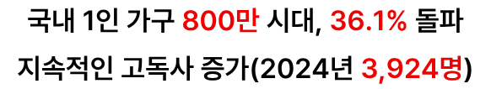


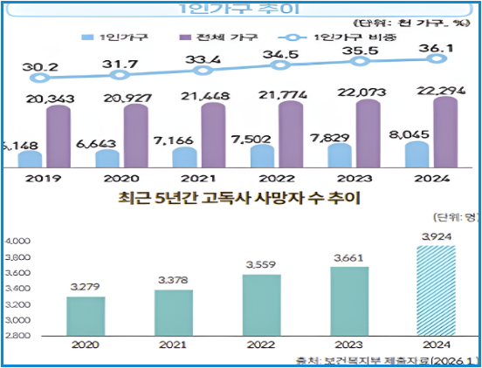
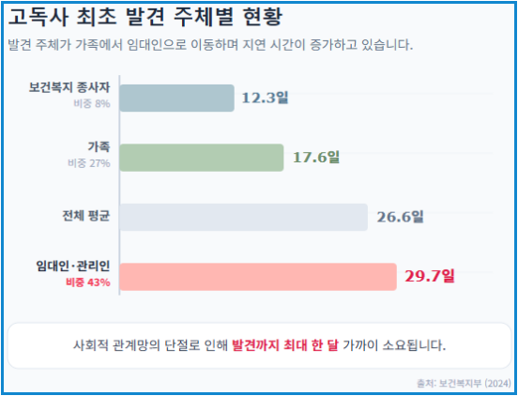
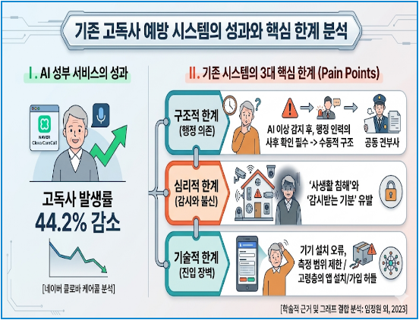

Notes:
저희가 이 프로젝트를 시작하게 된 사회적 배경입니다.
현재 대한민국의 1인 가구는 전체의 36.1%를 넘어서며 가장 보편적인 가구 형태가 되었습니다.
하지만 이러한 가구 형태의 변화는 사회적 외로움과 고독사 문제라는 어두운 단면을 심화시키고 있습니다.
특히 2024년 기준 고독사 사망자 수는 약 4,000명에 육박하고 있으며, 이는 더 이상 개인의 비극이 아닌 '사회적 안전망의 부재'라는 관점에서 접근해야 할 국가적 과제입니다.
여기서 가장 치명적인 문제는 바로 '발견 지연'입니다.
보건복지부의 2024년 통계에 따르면, 고독사 발생 후 시신이 발견되기까지 평균 26.6일이나 소요된다고 합니다.
한 달에 가까운 시간 동안 아무도 그 죽음을 알지 못하는 것이 지금의 현실입니다.
물론 이를 해결하기 위해 IoT 센서나 AI 안부 전화 등 다양한 시스템이 도입되어 왔으나, 저희는 기존 방식들이 가진 세 가지의 핵심적인 한계점을 확인하였습니다.
첫째, 구조적 한계입니다. AI가 이상 징후를 감지하더라도 결국 행정 인력의 사후 확인이 반드시 필요한 수동적인 대응 체계에 머물러 있습니다.
둘째, 심리적 거부감입니다. 집 안에 카메라나 센서를 설치하는 방식은 사용자에게 상시 감시 받는다는 느낌을 주어 사생활 침해 논란을 유발합니다.
셋째, 기술적 진입 장벽입니다. 스마트 기기에 익숙하지 않은 고령층이나 소외 계층이 복잡한 설치 및 가입 절차를 극복하기 어렵다는 점입니다.
저희 라이프라인은 바로 이 지점에서 고민을 시작했습니다.

Slide 4
























Notes:
저희는 기존의 IoT 기반 센서 시스템과 중국의 유사 서비스인 'Demumu'를 면밀히 벤치마킹하여, 실제 현장에서 발생하는 문제점들을 보완하고 더 효과적인 목표 달성을 위한 차별점을 정립하였습니다.
가장 먼저, 사용자에게 '감시받는다'는 심리적 압박감을 주지 않기 위해 게이미피케이션 요소를 도입했습니다.
이를 통해 사용자가 피동적인 관리의 대상이 아닌, 자발적이고 능동적인 참여 주체가 되도록 유도하였습니다.
또한, 전 연령층을 아우르는 포용성을 확보하기 위해 노인층과 청년층의 특성을 각각 반영한 '유저별 듀얼 모드'를 적용하였습니다.
마지막으로, 민감한 개인정보 수집을 배제하거나 최소화하는 프라이버시 원칙을 설계의 최우선 순위로 두어, 기술이 일상을 침해하지 않으면서도 안전망을 구축할 수 있도록 구현하였습니다.

Slide 5

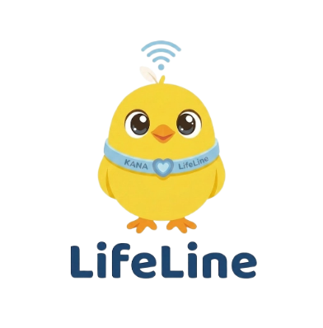






Notes:
저희 라이프라인이 지향하는 서비스 목표는 크게 세 가지입니다.
첫째는 '안전성'입니다. 정교하게 설계된 위기 감지 알고리즘을 통해 사용자의 일상에서 발생하는 미세한 이상 징후를 놓치지 않고 포착하여 실질적인 보호망을 구축합니다.
둘째는 '즉각성'입니다. 위기 상황이 감지되는 즉시 보호자나 관련 공공 기관에 실시간 알림을 전달함으로써, 생명을 구하는 가장 결정적인 요소인 '골든타임'을 확실하게 확보합니다.
마지막으로 '포용성'입니다. 사용자의 연령이나 디지털 숙련도에 관계없이 누구나 직관적으로 서비스를 이용할 수 있는 환경을 제공하는 것을 최우선 과제로 삼았습니다.
이러한 세 가지 목표는 기술이 단순히 효율성에 머물지 않고, 사람의 생명을 지키는 따뜻한 연결고리가 될 수 있도록 하는 라이프라인의 핵심 원동력입니다.

Slide 6

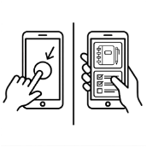
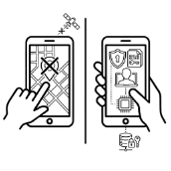
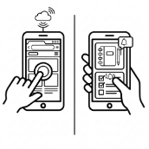












Notes:
이러한 목표를 달성하기 위한 구체적인 핵심 가치입니다.
우선 유저별 맞춤형 듀얼 모드 UI를 지원하여 디지털 소외계층까지 아울렀습니다.
보안 측면에서는 프라이버시 퍼스트 원칙에 따라 익명 인증과 UUID를 활용해 개인정보 노출 우려를 원천 차단하였습니다.
또한 접근성 극대화를 위해 웹과 앱의 모든 장점을 모두 살린 투트랙 배포 방식을 채택하였습니다.
PWA 기술을 활용하여 별도의 설치 과정 없이도 모바일 앱과 동일한 푸시 알림과 사용성을 제공함으로써 기술적 장벽을 제거하였습니다.

Slide 7









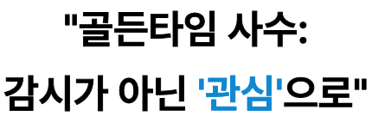
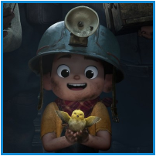
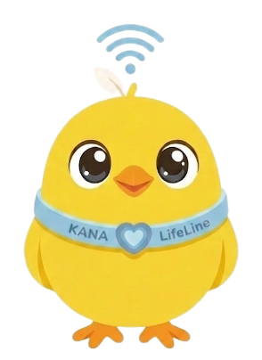
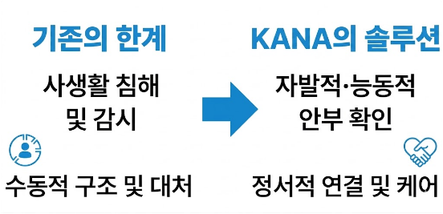
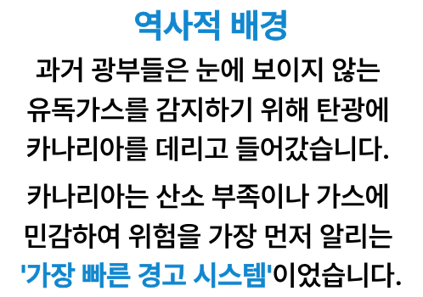
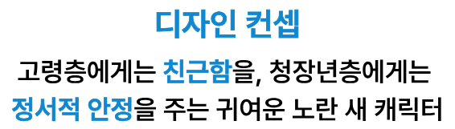
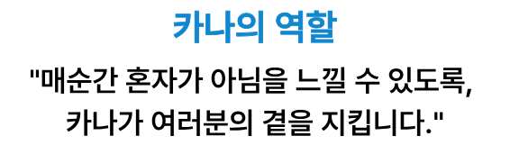
Notes:
이러한 핵심 가치들을 사용자에게 가장 효과적으로 전달하기 위한 저희 팀만의 전략은 바로 마스코트 캐릭터 '카나'의 도입입니다.
카나는 과거 광부들이 탄광 속 눈에 보이지 않는 유독가스를 감지하기 위해 카나리아를 곁에 두었던 역사적 사실에서 모티브를 얻었습니다.
카나리아가 위험을 알리는 '가장 빠른 경고 시스템'이었듯, 캐릭터 '카나'는 사용자의 곁에서 골든타임을 사수하는 든든한 안전 지킴이 역할을 수행하게 됩니다.
기존 서비스들이 기계적인 알림이나 데이터 대조를 통해 사용자를 '수동적인 감시 대상'으로 느끼게 했다면, 라이프라인은 친근한 캐릭터와 상호작용하며 일상을 공유하는 '능동적 참여'를 이끌어냅니다.
특히 캐릭터 성장과 소통이라는 게이미피케이션 요소를 서비스 전반에 녹여내어, 사용자가 감시당한다는 불쾌감 대신 매일 자발적이고 즐겁게 서비스에 접속할 수 있도록 설계하였습니다.
결국 기존 시스템이 본인의 '생존을 증명'해야 하는 딱딱한 숙제였다면, 라이프라인은 캐릭터와의 '교감'이 이루어지는 일상의 놀이가 됩니다.
이러한 '감시가 아닌 관심'으로의 미세한 심리적 패러다임 전환이야말로, 1인 가구의 사회적 단절을 방지하고 서비스 참여율을 높이는 라이프라인만의 가장 강력한 핵심 동력입니다.

Slide 8
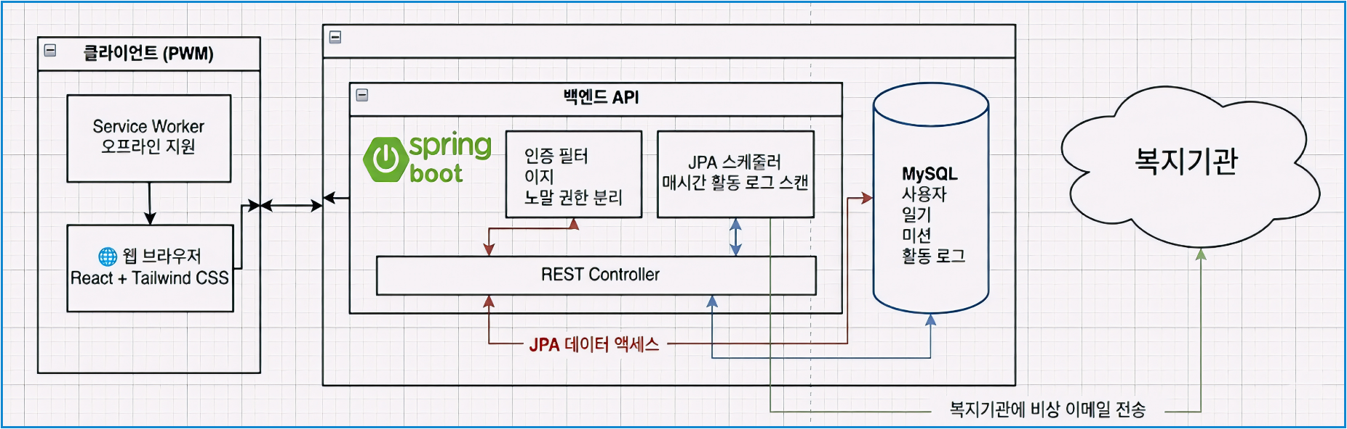




Notes:
이제 기술적인 구현 부분을 말씀드리겠습니다.
전체적인 시스템 아키텍처는 효율성과 안전성에 초점을 맞추어 설계되었습니다.
먼저 프론트엔드에서 수집된 사용자의 체크인 데이터는 AWS 환경에서 구동되는 스프링 부트 서버로 전달됩니다.
이 과정에서 데이터의 흐름은 바로 암호화된 채널을 통해 안전하게 관리되며 시스템 내부의 각 레이어는 철저히 분리되어 향후 서비스가 커지더라도 대응할 수 있는 확장성을 확보하였습니다. 특히 사용자의 상태 변화에 따른 실시간 알림 시스템의 경우 이벤트 기반으로 설계하여 위기 상황이 발생했을 때 지원 없이 신속한 대응이 가능하도록 구축하였습니다.

Slide 9
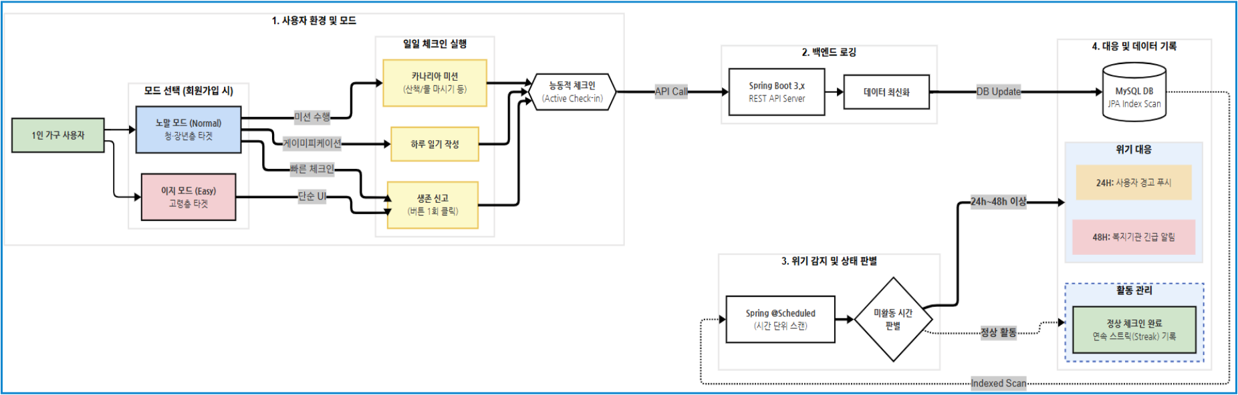



Notes:
다음으로 저희 로직의 핵심인 위기감지 엔진 파이프라인에 대해 설명해 드리겠습니다.
저희 플랫폼은 수많은 사용자의 상태를 실시간으로 대조하기 위해 Spring Scheduler를 활용한 배치 처리실 파이프라인을 구축하였습니다.
이는 단순한 데이터 조회를 넘어 정해진 주기마다 각 사용자의 마지막 체크인 시점과 활동 패턴을 분석하여 위기 징후를 선제적으로 포착합니다.
임계치를 초과한 이상 징후가 발견되면 시스템은 즉시 위기 단계를 격상하고 비상연락망으로 알림을 송출합니다.
이 과정에서 가장 큰 기술적 과제는 대량의 데이터를 주기적으로 처리할 때 발생하는 데이터베이스의 부하였습니다.
저는 이를 해결하기 위하여 스프링 데이터 JPA 환경에서 복합 인데스 튜닝을 진행하였습니다.
결과적으로 시스템에 가해지는 부하를 최소화하면서도 누락 없이 정확한 위기 감지가 가능한 최적화된 파이프라인을 완성할 수 있었습니다.

Slide 10







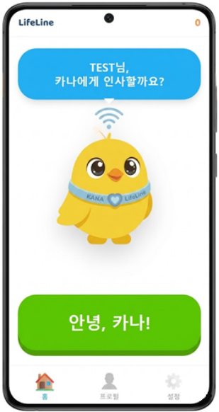
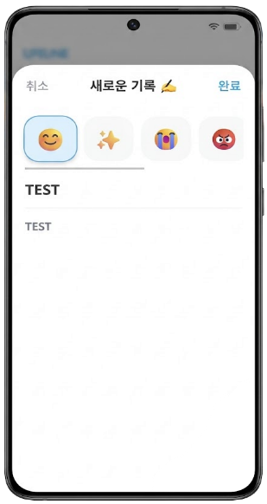
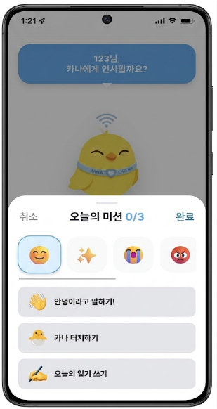


Notes:
저희가 개발 중인 실제 서비스의 구현 화면을 함께 보시겠습니다.
좌측의 '이지 모드'는 스마트 기기 조작에 익숙하지 않은 고령층을 대상으로 설계되었습니다.
복잡한 기능은 과감히 덜어내고, 큼직한 버튼과 직관적인 텍스트 위주로 화면을 구성하여 단 한 번의 터치만으로도 간편하게 체크인이 가능하도록 구현하였습니다.
반면, 우측의 '노멀 모드’는 활동적인 젊은 1인 가구를 겨냥하고 있습니다.
단순한 생존 신고를 넘어 하루 일기 작성이나 데일리 미션 같은 다양한 참여형 콘텐츠를 제공합니다.
이러한 '듀얼 모드 UI' 전략을 통해 라이프라인은 단순한 안전 확인 앱의 틀을 벗어납니다.
사용자가 자신의 일상을 기록하고 마스코트와 함께 성장해 나가는 '일상의 동반자'로서, 어플리케이션을 매일 지속적으로 사용할 강력한 동기를 부여하게 됩니다.

Slide 11







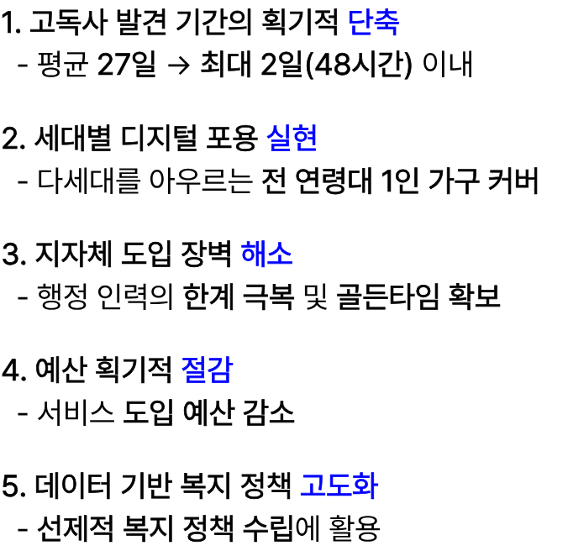



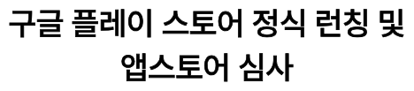





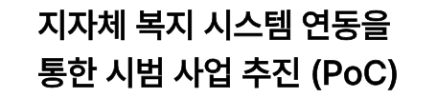


Notes:
마지막으로, 라이프라인의 도입을 통해 기대할 수 있는 효과를 세 가지 측면에서 정리해 드리겠습니다.
첫째, 사회적 안전망의 실질적인 강화입니다. 저희의 능동적 체크인 모델과 위기 감지 파이프라인은 고독사의 가장 치명적인 문제인 '발견 지연'을 원천적으로 방지하고, 소중한 생명을 구할 골든타임을 확보해 줄 것입니다.
둘째, 정서적 지지를 통한 자발적 참여 유도입니다. 마스코트와 게이미피케이션 요소를 활용해 사용자가 감시받는다는 불쾌감 없이 사회와 연결되어 있다는 유대감을 형성하고, 이를 통해 서비스의 지속 가능한 이용을 이끌어낼 수 있습니다.
셋째, 디지털 사각지대 해소입니다. 듀얼 모드 UI와 PWA 기술을 바탕으로, 연령이나 디지털 숙련도에 상관없이 누구나 혜택을 누릴 수 있는 포용적인 복지 인프라 구축에 기여할 것입니다.
이어서 저희의 향후 계획을 말씀드리겠습니다.
저희 팀은 본 프로젝트를 단순한 학술적 연구나 프로토타입 단계에 머무르게 하지 않을 것입니다.
현재 구축된 백엔드 엔진과 PWA 아키텍처의 안정성을 더욱 고도화함과 동시에, 베타 테스트를 통해 실사용자들의 피드백을 면밀히 수렴할 예정입니다. 특히 사용자가 서비스에 매일 즐겁게 접속할 수 있도록 동기부여 로직을 지속적으로 연구하여 다양한 기능을 추가할 계획입니다.
저희의 최종 목표는 라이프라인을 정식 출시하여 도움이 필요한 1인 가구가 일상에서 즉각 활용할 수 있는 실질적인 안전망을 제공하는 것입니다. 출시 이후에는 지자체와의 긴밀한 협력을 통해 실제 공공복지 현장에서 본 플랫폼이 적극 활용될 수 있도록 서비스를 끊임없이 발전시켜 나가겠습니다.

Slide 12

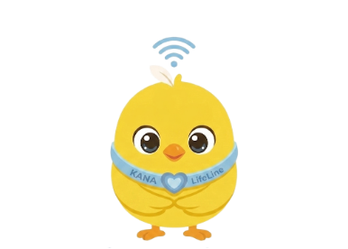

Notes:
저희 라이프라인은 단순한 기술적 구현을 넘어 1인 가구가 사회와 단절되지 않도록 돕는 가장 따뜻하고 능동적인 연결고리가 될 것입니다.
이 연구 프로젝트가 고독사라는 사회적 아픔을 치유하는 데 작은 보탬이 되기를 진심으로 바랍니다.
라이프라인이 1인 가구의 소중한 생명을 지키는 골든타임을 확보하는 실질적인 대안이 되기를 기대하며, 이상으로 2026년도 ASK 정보처리학회 춘계학술발표대회의 발표를 모두 마치겠습니다.
긴 시간 경청해 주셔서 대단히 감사합니다.

